Slide 1

Elsőfokú- Másodfokú függvényt számoló Kód
Készítette: Helembai Ádám, Bruder Milán Segítő tanár: Tasi Andrea

Slide 2
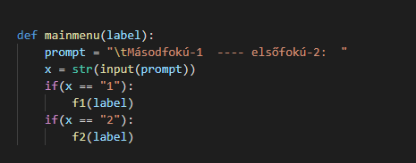
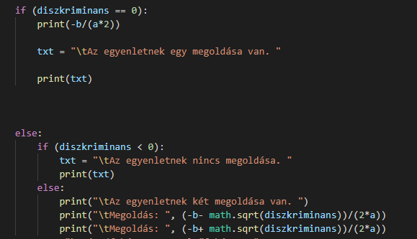
Főbb funkciók
Választó menü
-Választó menü: For ciklus kihagyása Egyszerűbb kód
-Másodfokú függvény felismerése(Megoldható/Nem megoldható/Két megoldása van
Felismerő rendszer

Slide 3
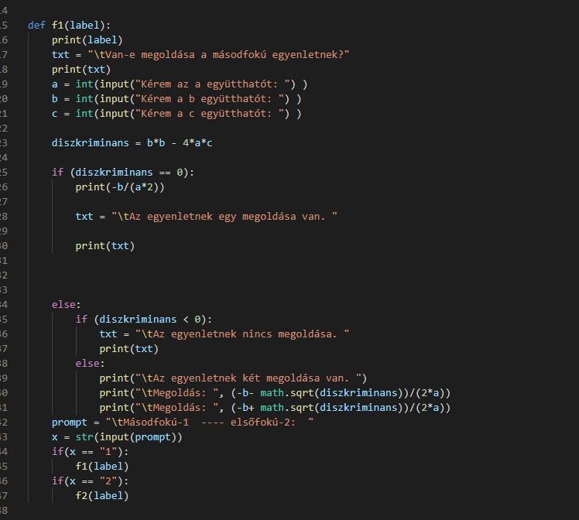
Munka felosztása
Elsőfokú: Bruder Milán
Másodfokú: Helembai Ádám

Slide 4
Források/Használt programok
Képek: Saját forrás
Használt programok: Adobe Photoshop 2022
Visual Studio Code Microsoft Office 2021
Git Bash(Github)

